Slide 1
Proyecto final: Fase 1
Equipo 2
Seminario de arquitectura de computadoras

Slide 2
Código Verilog
En la fase 1 debemos hacer un single datapath en donde nomas se ejecutaran instrucciones de tipo R que son las aritméticas-lógicas
En la fase 1 consta de conectar un conjunto de módulos que tienen la finalidad de realizar instrucciones de tipo R. Para esto es necesario los siguientes módulos: Ciclo fetch, la memoria de instrucciones, un banco de registros , una unidad de control, una ALU de control y por ultimo una ALU.
Además de unos cuantos multiplexores y buffers.
Iniciamos con el modulo FETCH:

Slide 3
El modulo fetch cuenta con un contador, un sumador y la memoria de instrucciones. El PC es una memoria que esta inicializado con -4 para que el primer ciclo este en 0 y cada que pase un ciclo ir sumándole 4, la memoria de instrucciones es donde se guardan las instrucciones. Esta es una memoria de ancho de palabra de 8 bits y un largo de 129 bits. En esta memoria es donde se guardarán las instrucciones que vamos a ingresar, esto con un $readmemb en donde leerá un archivo de texto en donde están las instrucciones, como las instrucciones son de 32 bits la memoria guarda cada una de estas cada cuatro lugares por lo que en el ciclo fetch cada que pasa un ciclo se le suma cuatro.
Después de esto la instrucción pasa por el primer buffer y de aquí esta se divide, los bits 31:26 se van a la unidad de control, aquí dependiendo del Opcode que sea, esta manda una señal a los módulos de la fase, del bit 25:21 estos siendo el RS se dirigen hacia el Read register 1 del banco de memoria, del bit 20:16 se van hacia el Read register 2 siendo este el RT y hacia un multiplexor, del bit 15:11 siendo este el RD se dirige hacia el multiplexor y dependiendo del tipo de instrucción que sea pasa un dato o el otro,el RegDst de la unidad de control mandara un 1 por lo que los bits de RD pasarán al Write register. Por último los bits 5:0 se dirigirán hacia la ALU control, aquí la unidad de control mandara la señal de 3 bits hacia la ALU.

Slide 4
Después se obtendrán los resultados en la salida del banco de registros, el Read data 1 será de 32 bits e ira directamente a la ALU, el dato de Read data 2 pasara a un multiplexor donde se decidirá si pasa hacia la otra entrada de la ALU, la ALU control es la que determinara que operación hará la ALU Por último el resultado de la operación realizado en la ALU pasa a otro multiplexor, que este al estar en 0, manda el dato hacia el banco de registros en donde se guardará dependiendo de la dirección que contuviera la dirección.

Slide 5
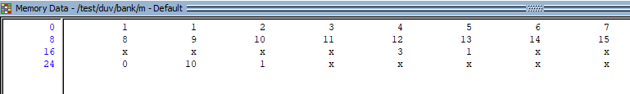
Finalmente para comprobar que nuestra fase 1 estuviera bien utilizamos los archivos que subió el profesor para que viera que nos da los mismos números.
(Resultados)
(Memoria)

Slide 6
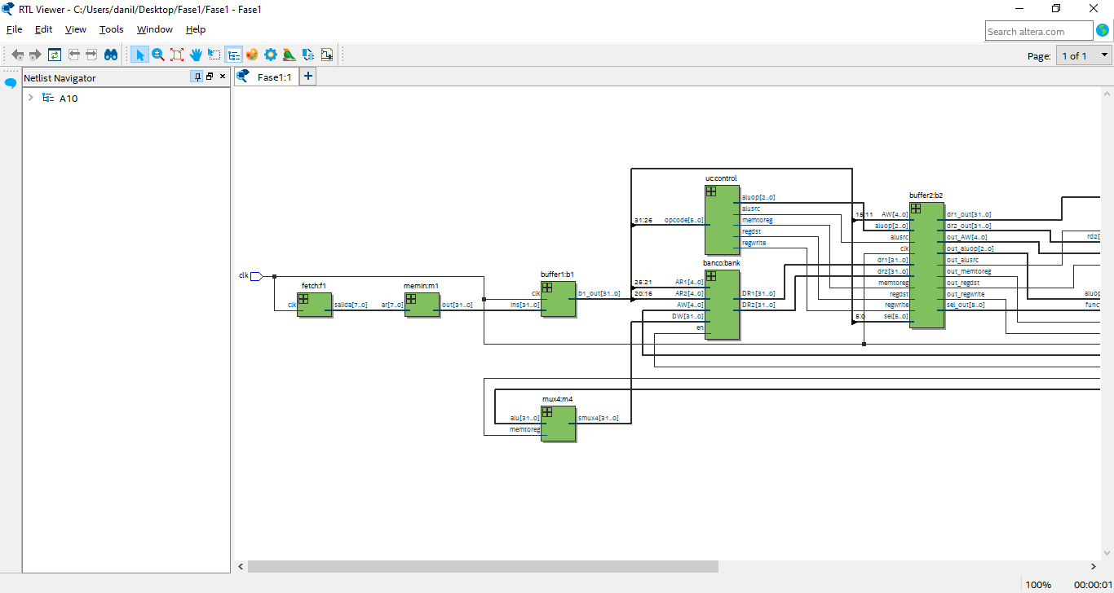
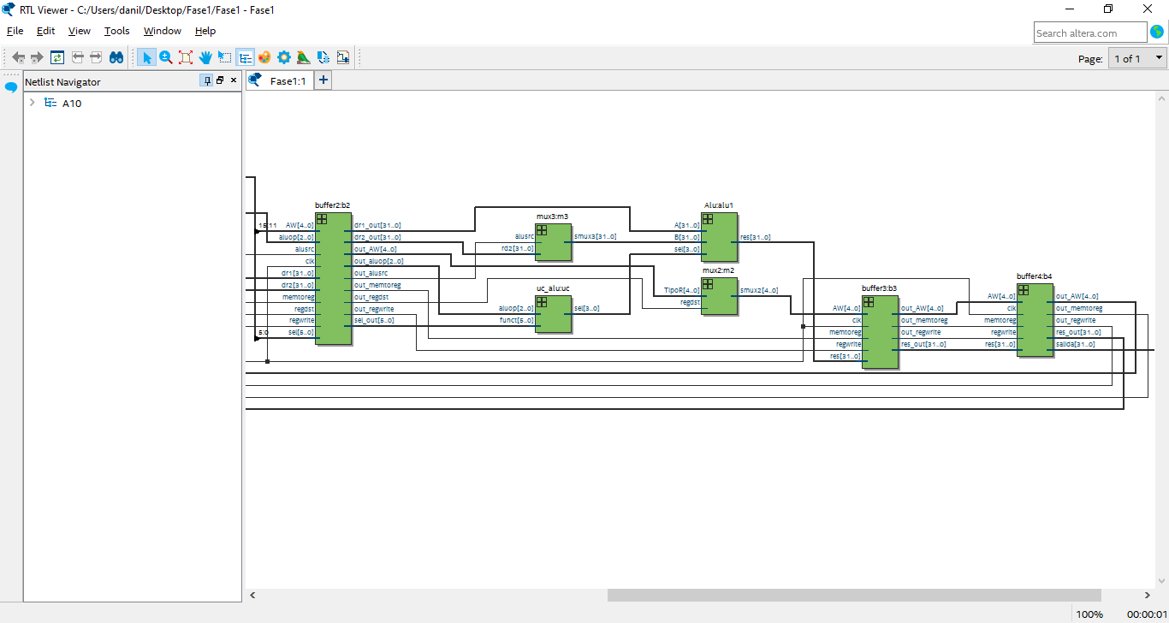

Slide 7
Reporte
En esta primera fase lo que debe de llevar el reporte o lo que corresponde a la primera parte es una breve investigación sobre el procesador MIPS, la investigación trata de las características y los elementos generales de los procesadores MIPS donde encontramos que MIPS es RISC esto quiere decir que es un computador con repertorio de instrucciones reducidos.
El ancho de la palabra en los procesadores MIPS es de 32 bits
El tamaño de los datos de instrucciones varían entre los 8,16,32 y 64 bits.
Su arquitectura es de carga y almacenamiento
En MIPS tiene una serie de nombres para su identificación rápida los cuales son los siguientes:

Slide 8
Op operación básica, llamada “opcode
RS El registro origen para el primer operando
RT El registro origen para el segundo operando
RD El registro de destino, obtiene el resultado
SHAMT Usado para instrucciones de desplazamiento.
FUNCT Función, este campo (código de función) es usado para seleccionar la variante específica del “opcode”
En MIPS tiene 3 instrucciones básicas las cuales son:
R, I, j

Slide 9
Este es el set de instrucciones que llevara nuestro diseño
Las cuales serán de tipo R las cuales serian:
SUMA
RESTA
MULTIPLICACION
DIVISION
AND
OR
SLT
NOOP
Opcode | RS | RT | RD | Shamt | Funct
000000 | 00000 | 00001 | 10000 | 00000 | 100000
000000 | 00100 | 00010 | 10001 | 00000 | 100001
000000 | 00011 | 00011 | 10010 | 00000 | 100010
000000 | 01110 | 00111 | 10011 | 00000 | 100011
000000 | 00010 | 00011 | 10100 | 00000 | 100100
000000 | 00011 | 00001 | 10101 | 00000 | 100101
000000 | 00101 | 01010 | 10111 | 00000 | 101010
000000 | 00000 | 00000 | 00000 | 00000 | 000000

Slide 10
Programa ensamblador (Ordenamiento burbuja)
El algoritmo de ordenamiento burbuja (bubble sort) hace una serie de pasadas a través de la lista de elementos adyacentes. Si están desordenados , los intercambia.
Burbuja (A[0…n-1])
//Ordena un arreglo por el método burbuja
//Entrada: Un arreglo A[0…n-1] de elementos ordenables
//Salida: Arreglo A[0…n-1] ordenados de forma no decreciente
Desde I 0 hasta n – 2 hacer
Desde J 0 hasta n – 2 hacer
si A[J + 1] < A[J] intercambiar A[J] y A[J + 1]

Slide 11
Reuniones
Las reuniones se llevaron por medio de Discord en las cuales nos pusimos de acuerdo para organizarnos y así poder asignar los roles.
HORARIO | VICTOR | ANDER | CHOLICO | DANIEL
Viernes -11:00 | Código | Código | Código | Código
Sábado- 11:00 | Código | Reporte | Código | Reporte
Lunes- 11:00 | Código | Reporte | Código | Reporte

